Slide 1
3D線上博物館
姓名: 溫彥博、蕭宗朋
日期: 2020/07/10
地點: 中正大學製商中心

Slide 2
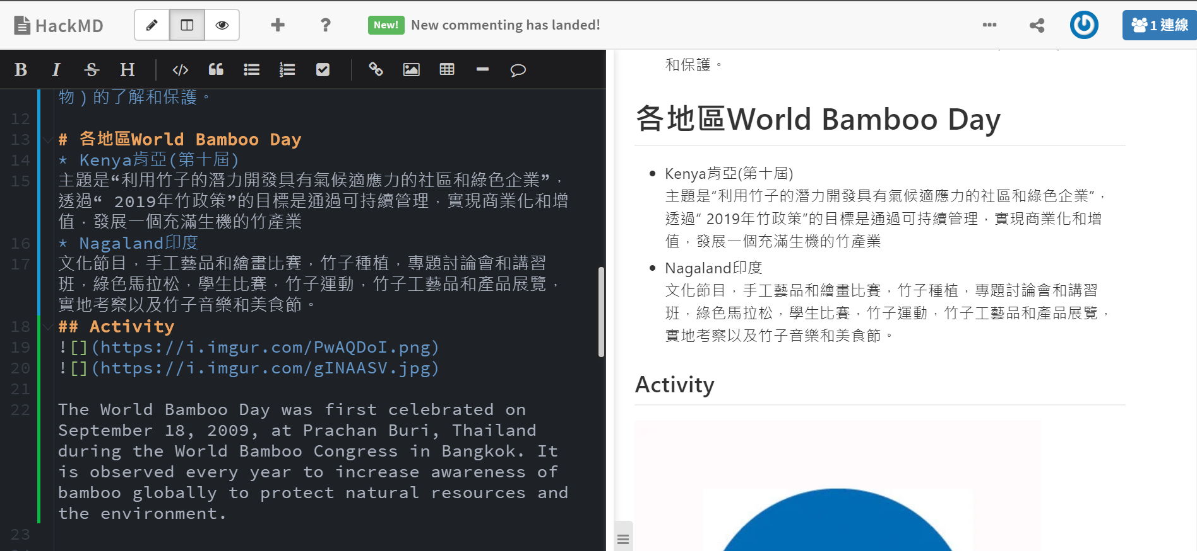
World Bamboo Day各地區各時期慶祝方式

Slide 3
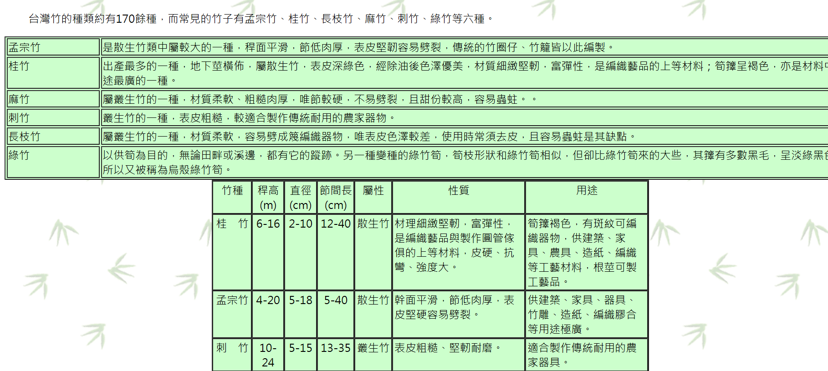

Slide 4
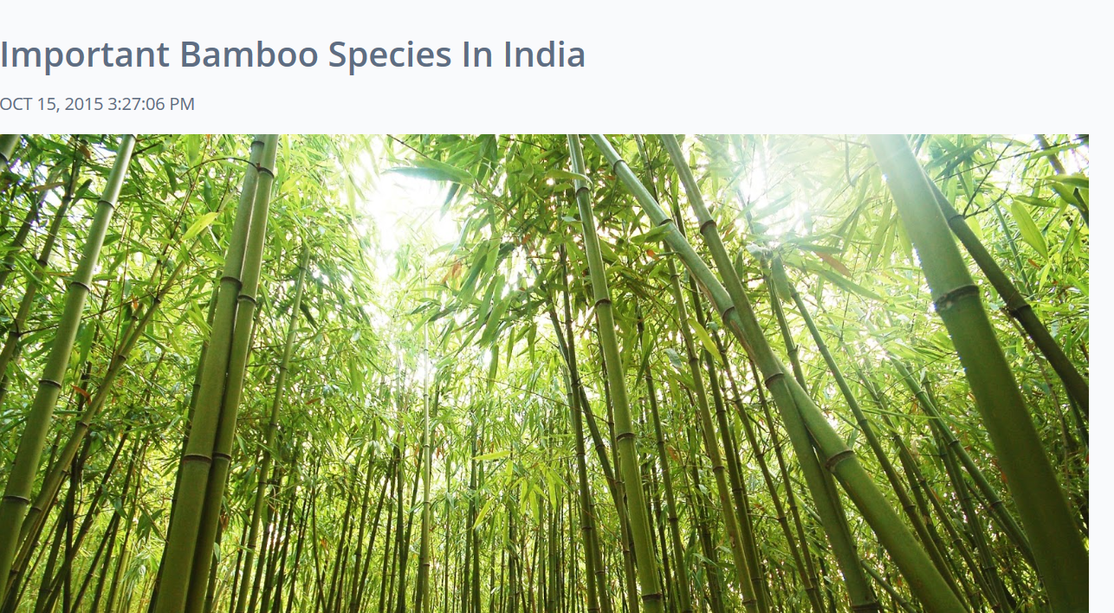
URL:https://www.chhajedgarden.com/blogs/important-bamboo-species-of-india/

Slide 5
本周實習進度
今日實習進度
World Bamboo Day(世界竹日)各地區各時期慶祝方式
亞太竹種蒐集
網站入口呈現方式討論
初步完成博物館網站的樣式
網站內容的初步規劃
使用的語法及套件
下周實習進度
完成博物館網站入口的動畫並討論可行性
網站內容的初步規劃
使用的語法及套件

